Slide 1





鸿蒙LiteOS进程管理
9/28/2023

Slide 2

01
进程控制块
分享内容
Contents
02
进程管理
03
Fork进程
04
进程回收

Slide 3
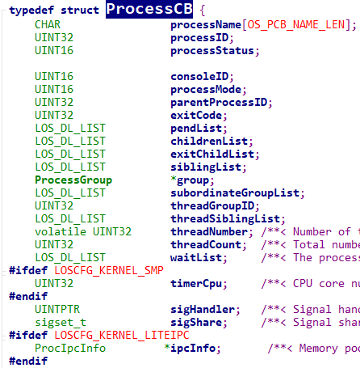
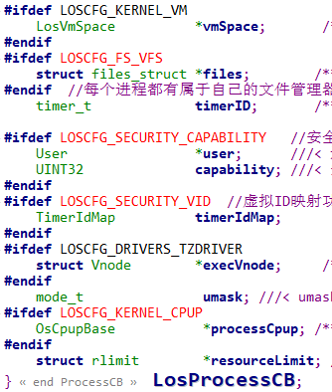
ProcessCB数据结构
结构体比较复杂，虽然有注解，但还是不够清晰，没有模块化。我们把它分解成“六大块”逐一分析。

Slide 4
ProcessCB数据结构——和任务(线程)关系
进程和线程的关系是1:N的关系，进程可以有多个任务但一个任务不能同属于多个进程。 任务就是线程，是CPU的调度单元。任务是作为一种资源被进程管理的，进程为任务提供内存支持，提供文件支持，提供设备支持。
进程怎么管理线程的，进程怎么同步线程的状态？
1.进程加载时会找到main函数创建第一个线程，一般为主线程，main函数就是入口函数，一切从这里开始。
2.执行过程中根据代码(以java举例 如遇到 new thread )创建新的线程，其本质和main函数创建的线程没有区别，只是入口函数变成了run()，统一参与调度.
3.线程和线程的关系可以是独立(detached)的，也可以是联结(join)的。联结指的是一个线程可以操作另一个线程(包括回收资源，被对方干掉)。
4.进程的主线程或所有线程运行结束后，进程转为僵尸态，一般当所有线程结束后，进程才能自然消亡.

Slide 5
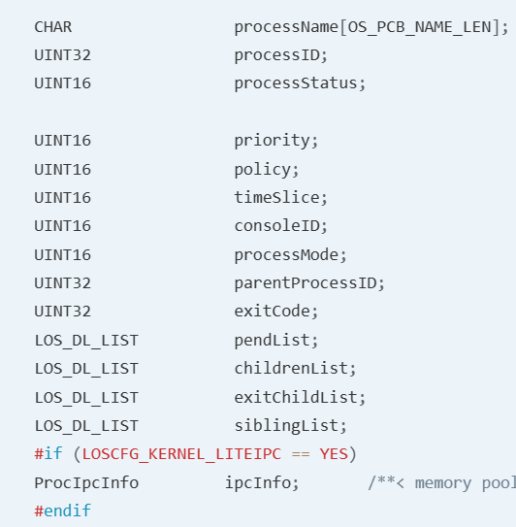
ProcessCB数据结构——和其他进程的关系
进程是家族式管理的，内核态进程和用户态进程分别有自己的根祖先，祖先进程在内核初始化时就创建好了，分别是1号(用户进程祖先)和2号(内核进程祖先)进程。进程刚生下来就确定了自己的基因，基因决定了他们权限不同， 父亲是谁，兄弟姐妹都有谁都已经安排好了。 进程可以有自己的子子孙孙，这很像人类的传承方式。最终会形成树状结构，每个进程都能找到自己的位置。
进程的管理遵循以下几点原则:
1.进程退出时会主动释放持有的进程资源，但持有的进程PCB资源需要父进程通过wait/waitpid或父进程退出时回收.
2.一个子进程的消亡要通知父进程，以便父进程在族谱上抹掉它的痕迹，一些异常情况下的坏孩子进程消亡没有告知父进程的，系统也会有定时任务能检测到而回收其资源.
3.进程创建后，只能操作自己进程空间的资源，无法操作其它进程的资源（共享资源除外）.
4.进程间有多种通讯方式，事件，信号，消息队列，管道等等， liteipc是进程间基于文件的一种通讯方式，它的特点是传递的信息量可以很大.

Slide 6
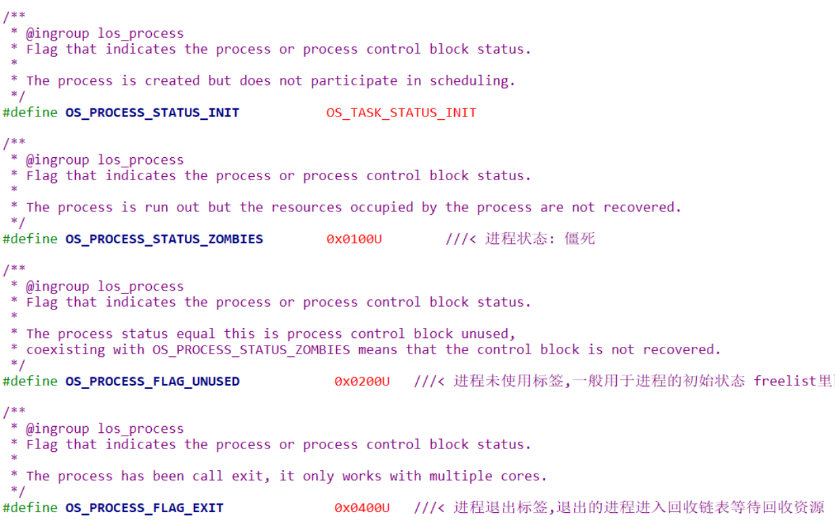
ProcessCB数据结构——进程的状态
进程的状态主要包括：

Slide 7
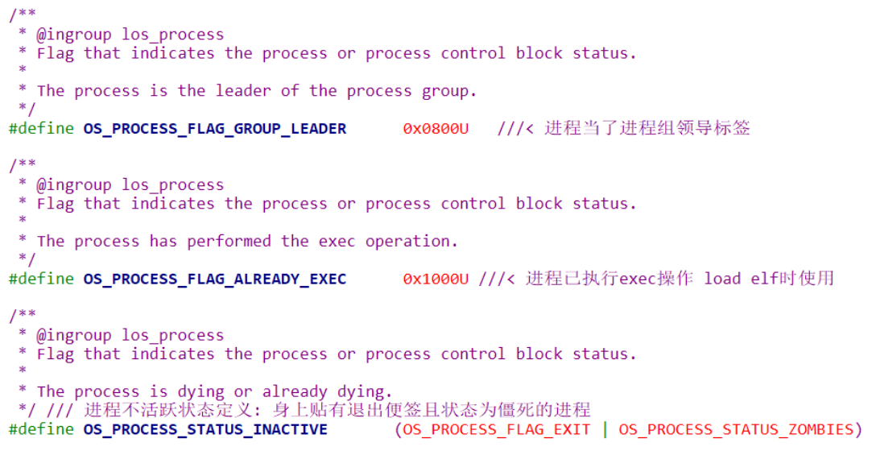
ProcessCB数据结构——进程的状态
进程的状态主要包括：

Slide 8

ProcessCB数据结构——和内存的关系
进程与内存有关的就只有LosVmSpace一个成员变量，叫是进程空间，每一个用户态进程均拥有自己独立的进程空间，相互之间不可见，实现进程间隔离，独立进程空间意味着每个进程都要将自己的虚拟内存和物理内存进行映射。并将映射区保存在自己的进程空间。另外进程的代码区，数据区，堆栈区，映射区都存放在自己的空间中，但内核态进程的空间是共用的，只需一次映射。
涉及虚拟内存，物理内存，线性地址，映射关系，共享内存，分配回收，页面置换的概念和实现。

Slide 9
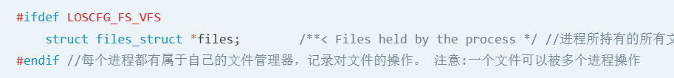
ProcessCB数据结构——和文件的关系
进程与文件系统有关的就只有files_struct，可理解为进程的文件管理器。文件也是很复杂的一大块， 后续会详细讲解文件系统的实现。 理解文件系统的主脉络是:
1.一个真实的物理文件(inode)，可以同时被多个进程打开，并有进程独立的文件描述符， 进程文件描述符(ProcessFD)后边映射的是系统文件描述符(SystemFD)。
2.系统文件描述符(0-stdin，1-stdout，2-stderr)默认被内核占用，任何进程的文件描述符前三个都是(stdin，stdout，stderr)，默认已经打开，可以直接往里面读写数据。
3.文件映射跟内存映射一样，每个进程都需要单独对同一个文件进行映射，page_mapping记录了映射关系，而页高速缓存(page cache)提供了文件实际内存存放位置。
4.内存<->文件的置换以页为单位(4K)，进程并不能对硬盘文件直接操作，必须通过页高速缓存(page cache)完成。其中会涉及到一些经典的概念比如COW(写时拷贝)技术。后续会详细说明。

Slide 10
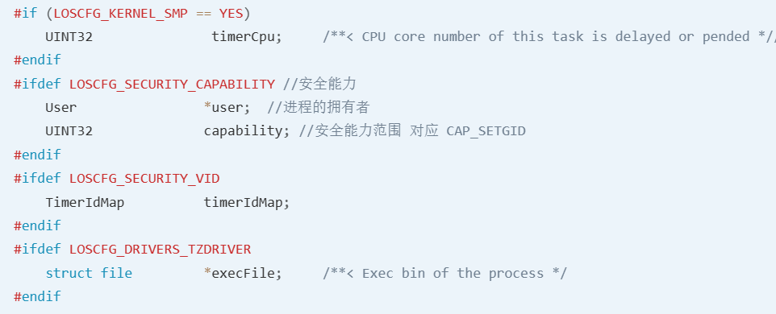
ProcessCB数据结构——辅助工具
其余是一些安全性，统计性的能力。

Slide 11
谢谢

Slide 12
01
进程控制块
分享内容
Contents
02
进程管理
03
Fork进程
04
进程回收

Slide 13
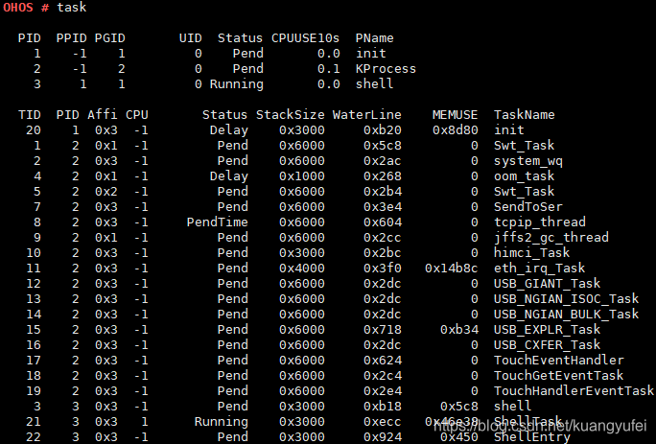
三个进程
鸿蒙有三个特殊的进程，创建顺序如下:
2号进程，KProcess，为内核态根进程，在启动过程中创建。
0号进程，KIdle为内核态第二个进程。
1号进程，init，为用户态根进程。由系统初始化函数SystemInit创建的。

Slide 14
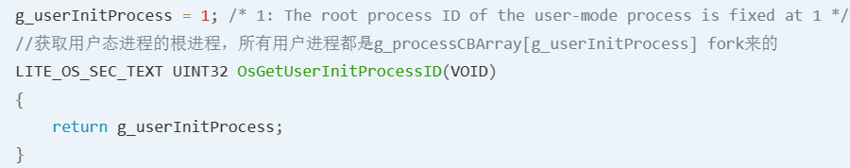
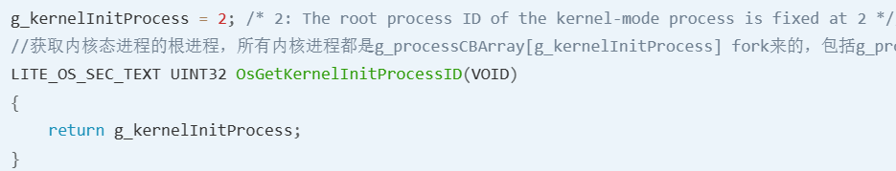
家族式管理
进程(process)是家族式管理，总体分为两大家族，用户态家族和内核态家族。
用户态的进程是平民阶层，权利有限，人数众多，活动范围有限(用户空间)。这个阶层有个共同的祖先g_userInitProcess (1号进程)。
内核态的进程是贵族阶层，管理平民阶层的，拥有超级权限，能访问整个空间和所有资源，人数不多。这个阶层的祖先是 g_kernelInitProcess(2号进程)。

Slide 15
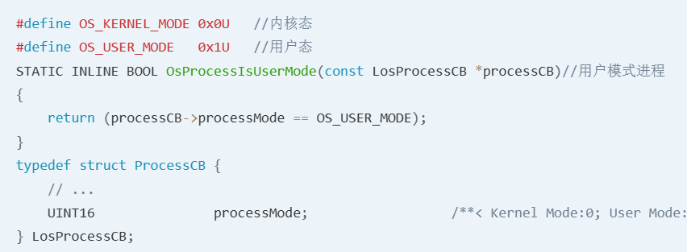
家族式管理
两位祖先都不是通过fork来的，而是内核强制规定进程ID号，强制写死创建的。且这两个阶层不可以相互转换。LosProcessCB有专门的标签来processMode区分这两个阶层。整个鸿蒙内核源码并没有提供改变命运机会的set函数。

Slide 16
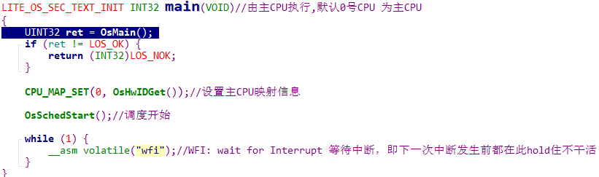
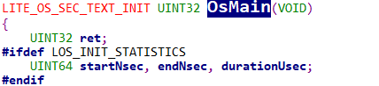
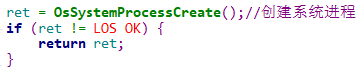
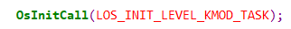
2号进程 KProcess
2号进程为内核态的老祖宗，是内核创建的首个进程，源码过程如下，省略了不相干的代码。
创建Kprocess和Kidle进程
创建init进程

Slide 17
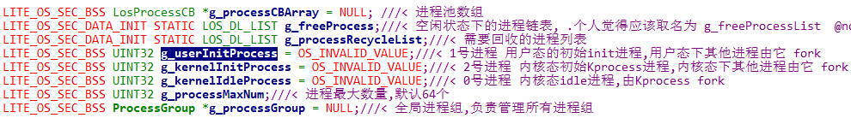
2号进程 KProcess
main函数是在开机之初在SVC模式下创建的。
内核态老祖宗的名字叫 KProcess，优先级为最高 0 级，KProcess进程是长期活跃的，很多重要的任务都会跑在其下。
例如: Swt_Task、oom_task、system_wq、tcpip_thread、SendToSer、SendToTelnet、eth_irq_task、TouchEventHandler、USB_GIANT_Task看名字即可猜测其功能。
紧接着KProcess fork了一个名为KIdle的子进程(0号进程)。
内核态的所有进程都来自2号进程，子子孙孙，代代相传，形成一颗家族树，和人类的传承所不同的是，它们往往是白发人送黑发人，子进程往往先于父进程退出，由父进程为子进程处理退出的善后工作。

Slide 18
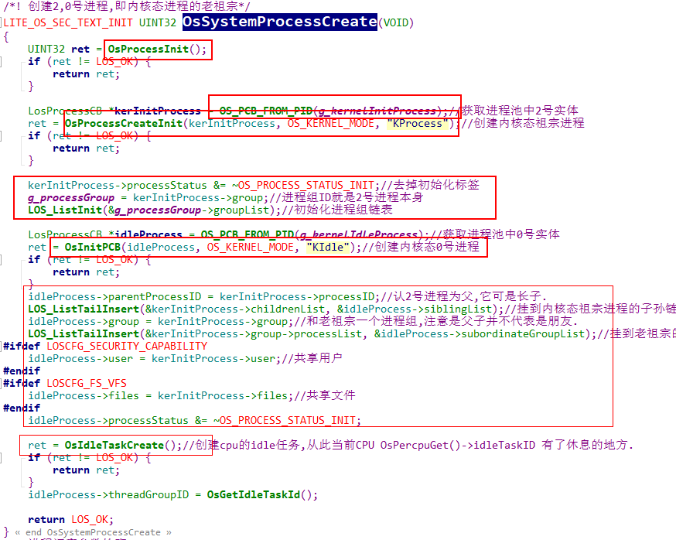
2号进程 KProcess

Slide 19
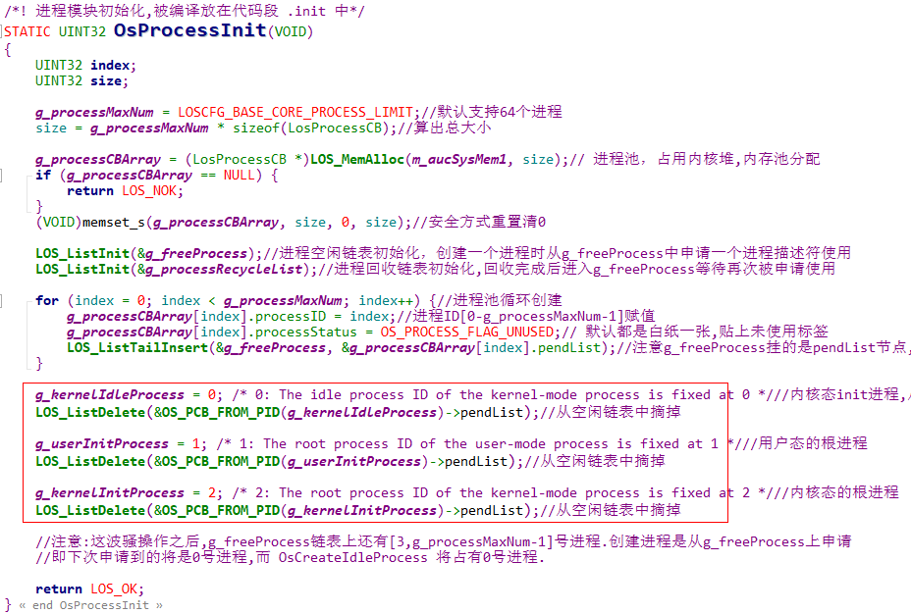
2号进程 KProcess

Slide 20
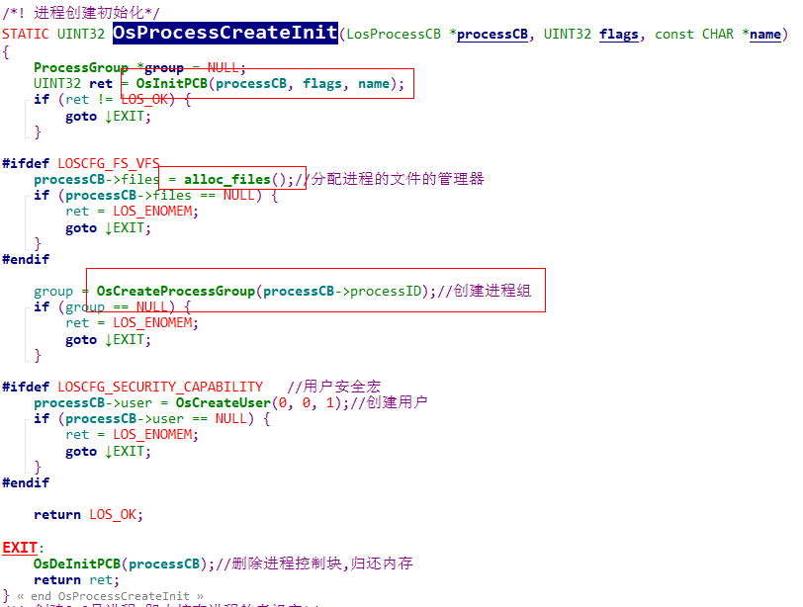

Slide 21
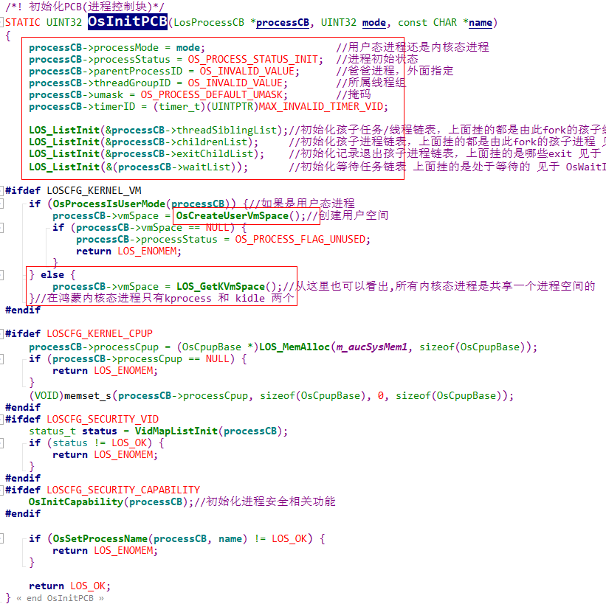
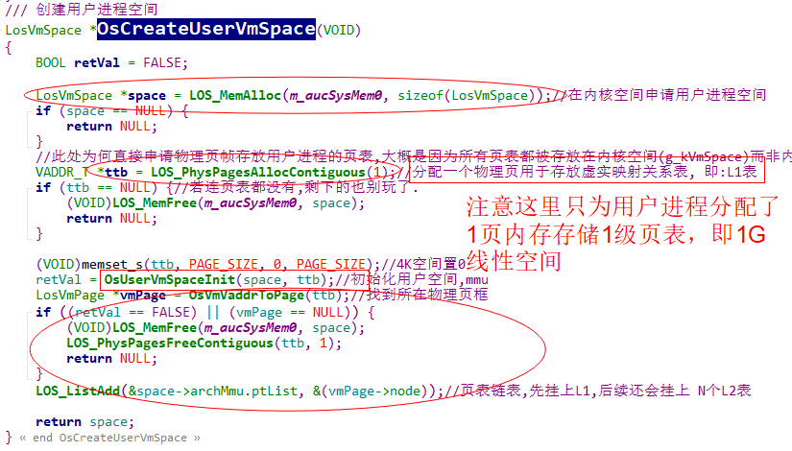
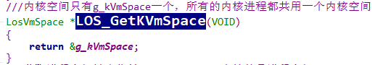
所有用户进程共用初始化阶段已经建立的内核页表，
详见OsArchMmuInitPerCPU函数

Slide 22
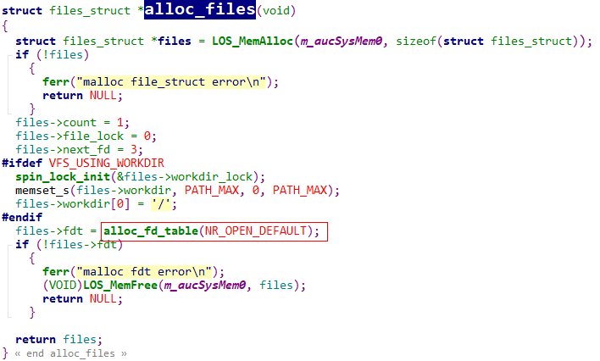
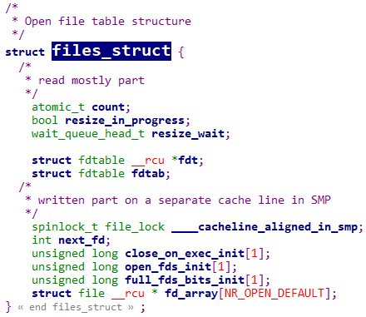

Slide 23
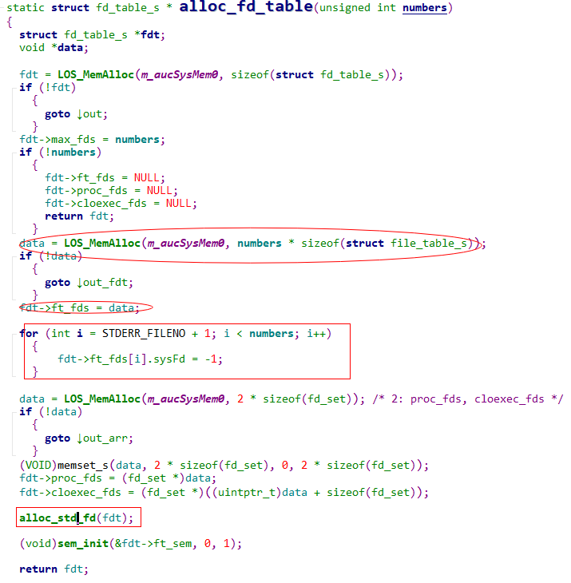
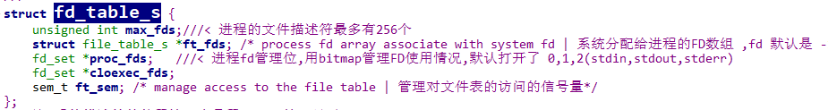
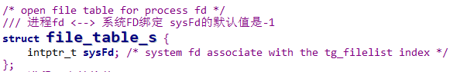
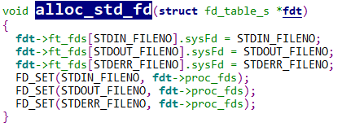

Slide 24
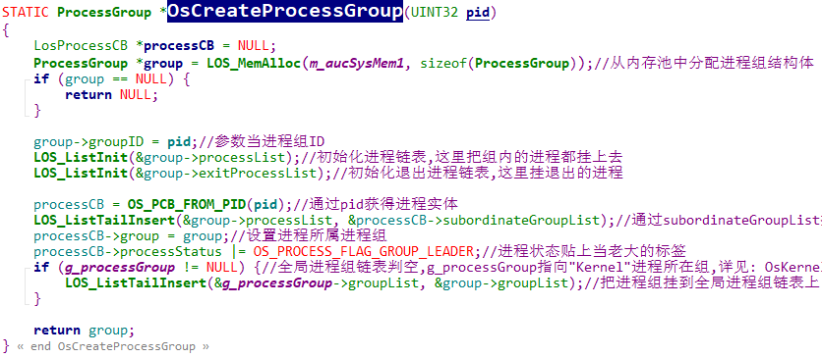
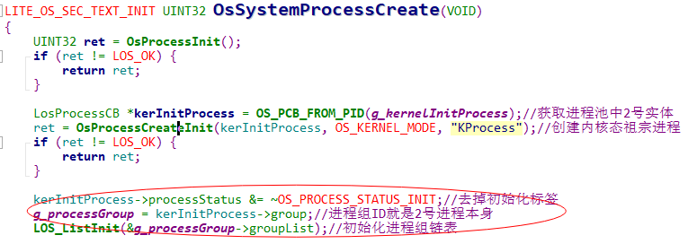
相互配合完成系统全局进程组链表的建立

Slide 25
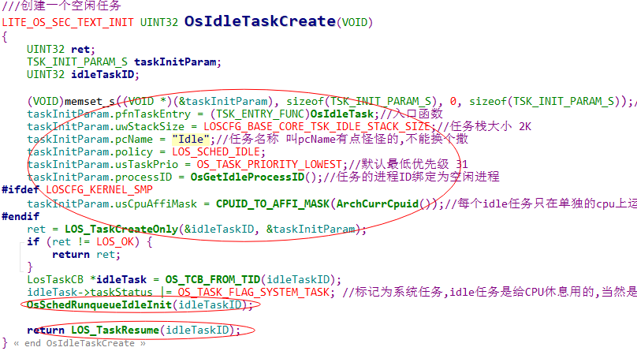
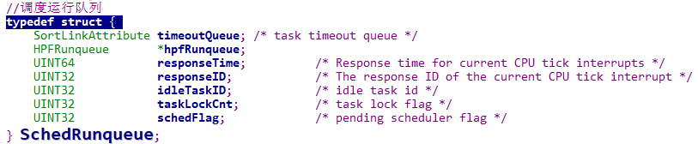
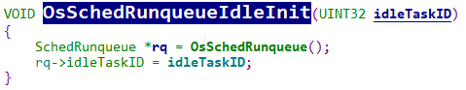
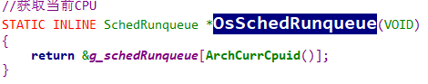

Slide 26
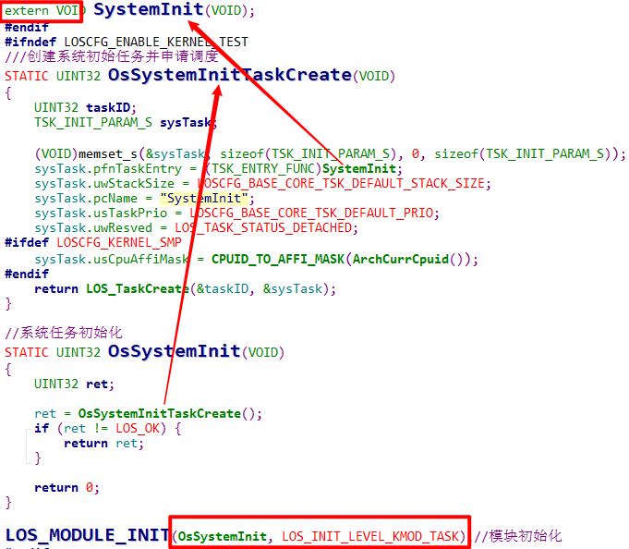
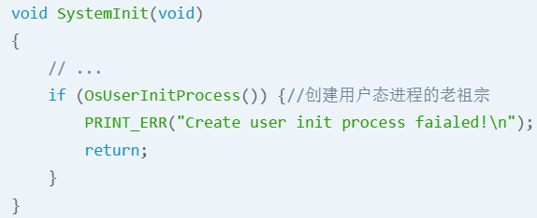
1号进程init
1号进程为用户态的老祖宗。创建过程如下：
第一、它的源头和内核态老祖宗一样都在OsMain。
第二、通过创建一个分离模式，优先级为10的系统任务SystemInit，来完成。任务的入口函数 SystemInit()的实现由平台集成商来指定。

Slide 27
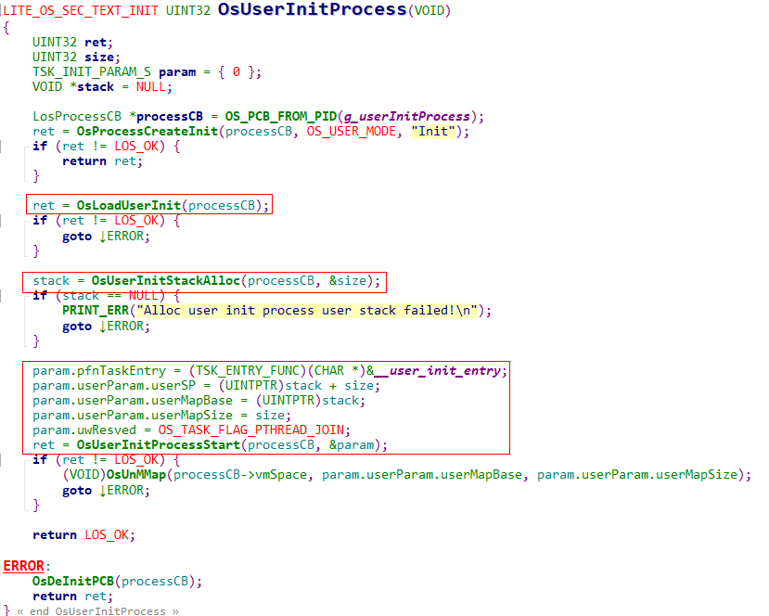

Slide 28
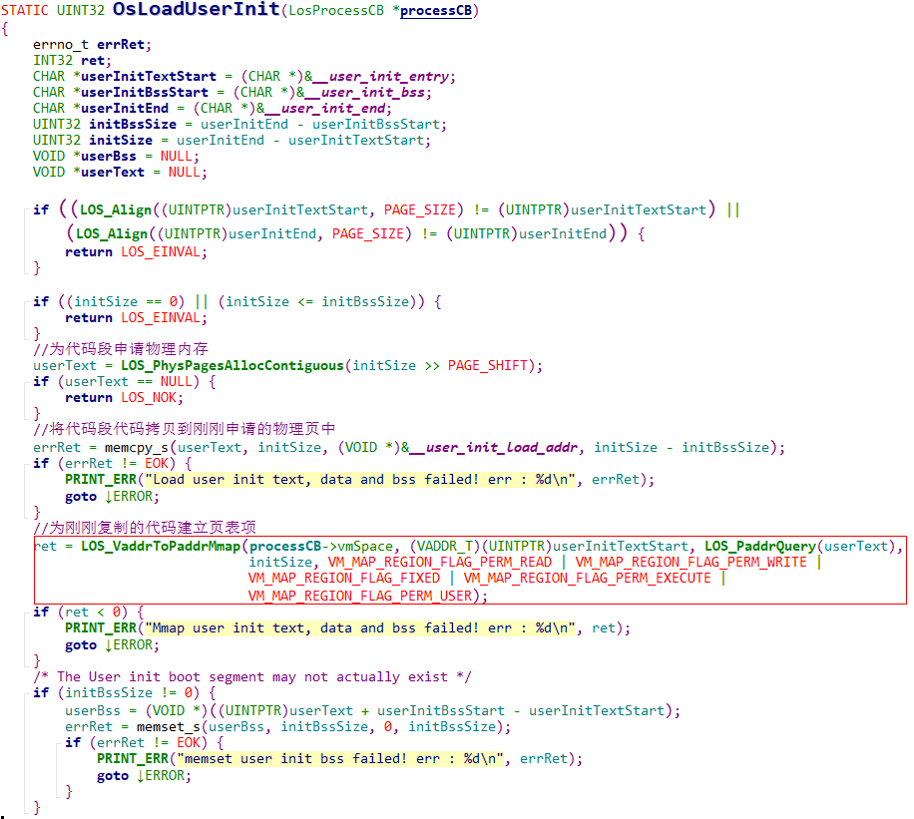
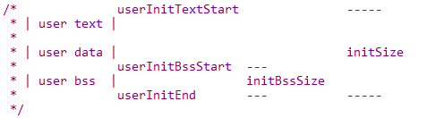
这里的__user_init_load_addr也是一个内存虚拟地址，因为内核已经被Load到内存中，而init程序包含在内核中，其地址在内核“链接阶段”确定，并保存在__user_init_load_addr中，因此此处只是把init的代码从该位置复制到刚申请的物理内存页中userText为该物理内存的虚拟地址。
紧接着，通过LOS_VaddrToPaddrMmap函数为这段物理内存建立页表，完成虚实结合。

Slide 29
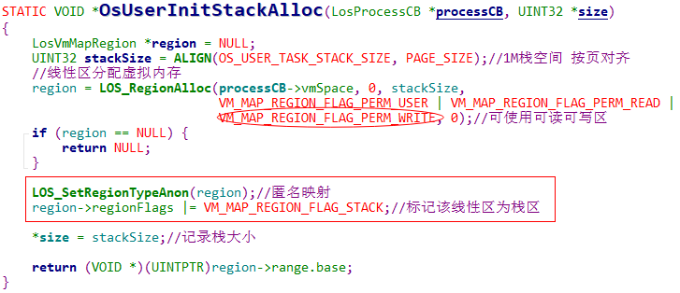
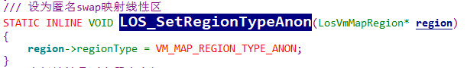

Slide 30
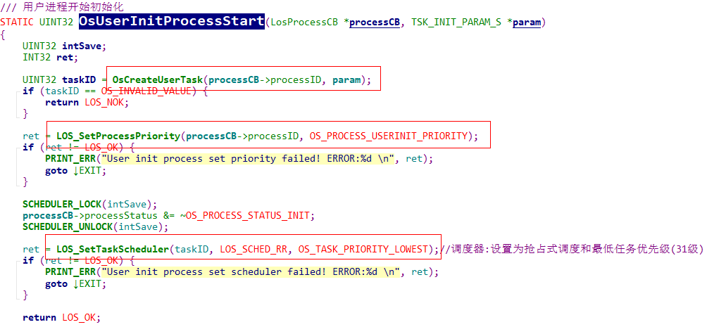

Slide 31
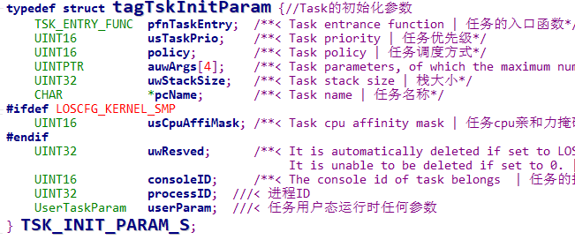
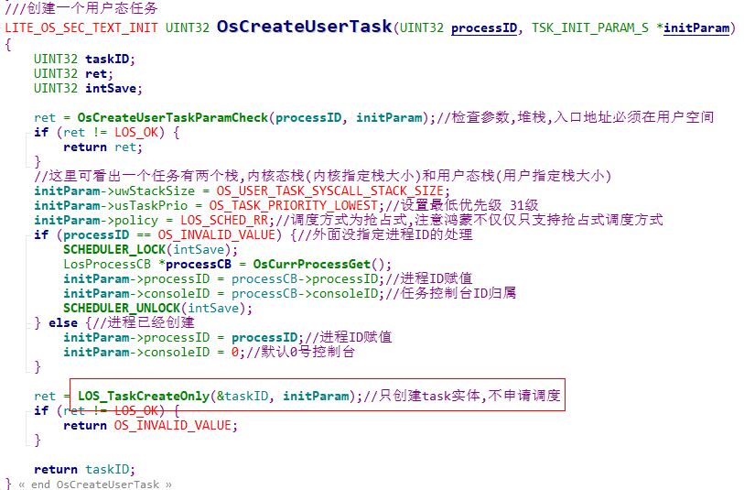
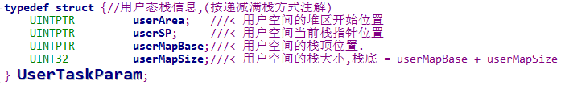

Slide 32
谢谢

Slide 33
01
进程控制块
分享内容
Contents
02
进程管理
03
Fork进程
04
进程回收

Slide 34
Fork进程
Fork最大的特点是：一次调用，两次返回。这足以颠覆同学们以往对函数的认知，父进程调用一次，父、子进程各返回一次。而且只能通过返回值来判断是哪个进程的返回。
fork是什么？ 外部如何正确使用它。
为什么要用fork这种设计？ fork的本质和好处是什么？
怎么做到的？ 调用fork()使得父子进程各返回一次，怎么做到返回两次的，其中到底发生了什么？
为什么pid = 0 代表了是子进程的返回？ 为什么父进程不需要返回 0 ？

Slide 35
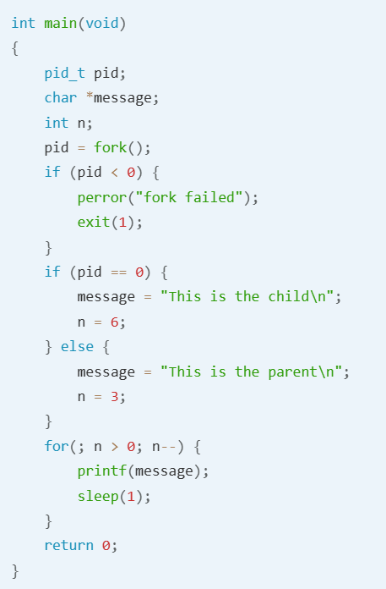
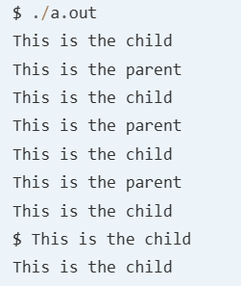
Fork进程
fork是什么？ 外部如何正确使用它。
pid < 0 fork 失败
pid == 0 fork成功，是子进程的返回
pid > 0 fork成功，是父进程的返回
fork的返回值这样规定是有道理的。fork在子进程中返回0，子进程仍可以调用getpid函数得到自己的进程id，也可以调用getppid函数得到父进程的id。在父进程中用getpid可以得到自己的进程id，然而要想得到子进程的id，只有将fork的返回值记录下来，别无它法。
子进程并没有真正执行fork()，而是内核用了一个很巧妙的方法获得了返回值，并且将返回值硬生生的改写成了0，这是笔者认为fork的实现最精彩的部分。

Slide 36
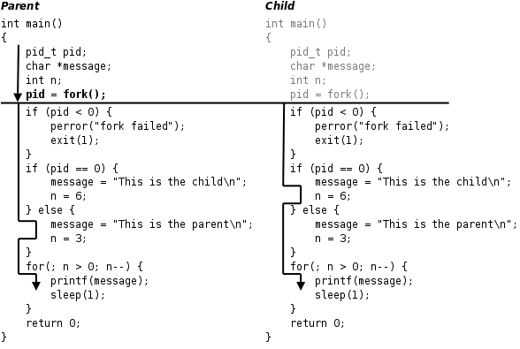
Fork进程
这个程序的运行过程如下图所示
fork() 是一个系统调用，因此会切换到SVC模式运行。在SVC栈中父进程复制出一个子进程，父进程和子进程的PCB信息相同，用户态代码和数据也相同。
从案例的执行上可以看出，fork 之后的代码父子进程都会执行，即代码段指向(PC寄存器)是一样的。实际上fork只被父进程调用了一次，子进程并没有执行fork函数，但是却获得了一个返回值，pid == 0，这个非常重要。这是本篇说明的重点。
从执行结果上看，父进程打印了三次(This is the parent)，因为 n = 3。 子进程打印了六次(This is the child)，因为n=6。子进程是从pid = fork() 后开始执行的，按理它不会在新任务栈中出现这些变量，而实际上后面又能顺利的使用这些变量，说明父进程当前任务的用户态的数据也复制了一份给子进程的新任务栈中。

Slide 37
Fork进程
这个程序的运行过程如下图所示
被fork成功的子进程跑的首条代码指令是 pid = 0，这里的0是返回值，存放在R0寄存器中。说明父进程的任务上下文也进行了一次拷贝，父进程从内核态回到用户态时恢复的上下文和子进程的任务上下文是一样的，即 PC寄存器指向是一样的，如此才能确保在代码段相同的位置执行。
执行./a.out后 第一条打印的是This is the child说明 fork()中发生了一次调度，CPU切到了子进程的任务执行，sleep(1)的本质是任务主动放弃CPU的使用权，将自己挂入任务等待链表，由此发生一次任务调度，CPU切到父进程执行，才有了打印第二条的This is the parent，父进程的sleep(1)又切到子进程如此往返，直到 n = 0， 结束父子进程。
但这个例子只是fork是什么的使用说明书，并猜测其中做了些什么，并没有说明为什么要这样做和代码是怎么实现的。 正式结合鸿蒙的源码说清楚为什么和怎么做这两个问题？

Slide 38
Fork进程
为什么是fork
fork函数的特点概括起来就是“调用一次，返回两次”，在父进程中调用一次，在父进程和子进程中各返回一次。从上图可以看出，一开始是一个控制流程，调用fork之后发生了分叉，变成两个控制流程，这也就是“fork”（分叉）这个名字的由来了。
一个程序运行起来就需要各种资源(内存，文件，ipc，监控信息等等)，资源就需要管理，进程就是管理资源的容器。这些资源相当于干活需要各种工具一样，干活的工具都差不多，实在没必再走流程一一申请，而且申请下来会发现和别人手里已有的工具都一样， 别人有直接拿过来使用更方便。所以最简单的办法就是让父进程直接拷贝一份资源给子进程。这样只需要专心的干好活(任务)就行了。 fork的本质就是copy，具体看代码。

Slide 39
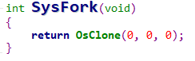
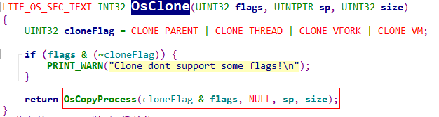


Slide 40



Slide 41



Slide 42


Slide 43

Fork进程
fork怎么实现的？
在“系统调用”中说过，返回值就是存在R0寄存器中，返回值只认R0的数据，读到什么就是什么返回值，而R0寄存器值等于0，等同于获得返回值为0， 而LR寄存器所指向的指令是“pid=返回值”， sp寄存器记录了栈中的开始计算的位置，如此完全还原了父进程调用fork()前的运行场景，唯一的区别是改变了R0寄存器的值，所以才有了
由此确保了这是子进程的返回。这是fork()最精彩的部分。一定要好好理解。
父进程的返回是processID = child->processID;是子进程的ID，任何子进程的ID是不可能等于0的，成功了只能是大于0。 失败了就是负数 return -ret;

Slide 44



Slide 45


Slide 46


Slide 47



Slide 48




Slide 49
谢谢

Slide 50
01
进程控制块
分享内容
Contents
02
进程管理
03
Fork进程
04
进程回收

Slide 51

进程关系链
进程是家族式管理的，父子关系，兄弟关系，朋友关系，子女关系，甚至陌生人关系(等待你消亡)在一个进程的生命周期中都会记录下来。用什么来记录呢？当然是内核最重要的胶水结构体LOS_DL_LIST，进程控制块(以下简称PCB)用了8个双向链表来记录进程家族的基因关系和运行时关系。如下:

Slide 52

进程关系链
1. pendList是鸿蒙内核功能最多的一个链表，它远不止字面意思阻塞链表这么简单。
2. childrenList孩子链表，所有由它fork出来的进程都挂到这个链表上。上面的孩子进程在死亡前会将自己从上面摘出去，转而挂到exitChildList链表上。
3. exitChildList退出孩子链表，进入死亡程序的进程要挂到这个链表上，一个进程的死亡是件挺麻烦的事，进程池的数量有限，需要及时回收进程资源，但家族管理关系复杂，要去很多地方消除痕迹。尤其还有其他进程在看你笑话，等你死亡(wait/waitpid)了通知它们一声。
4. siblingList兄弟链表，和你同一个父亲的进程都挂到了这个链表上。
5. subordinateGroupList 朋友圈链表，里面是因为兴趣爱好(进程组)而挂在一起的进程，它们可以不是一个父亲，不是一个祖父，但一定是同一个老祖宗(用户态和内核态根进程)。
6. threadSiblingList线程链表，上面挂的是进程ID都是这个进程的线程(任务)，进程和线程的关系是1:N的关系，一个线程只能属于一个进程。这里要注意任务在其生命周期中是不能改所属进程的。
7. threadPriQueueList（已取消）线程的调度队列数组，一共32个，任务和进程一样有32个优先级，调度算法的过程是先找到优先级最高的进程，在从该进程的任务队列里去最高的优先级任务运行。
8. waitList 是等待子进程消亡的任务链表，注意上面挂的是任务。任务是通过系统调用wait和waitpid，将任务挂到waitList上。鸿蒙waitpid系统调用为SysWait

Slide 53

进程正常死亡过程
1. 退群，向兄弟姐妹siblingList告别，向朋友圈(进程组)告别subordinateGroupList。
2. 告诉后人死亡原因OsProcessExitCodeSet，因为waitList上挂的任务在等待你的死亡信息。
3. 留下你的死亡记录，老父亲记录到exitChildList，朋友圈记录到exitProcessList中。
4. 向老祖宗托孤，用户态和内核态进程都有自己的祖宗进程(1和2号进程)，老祖宗身子硬朗，最后死。所有的短命鬼进程都可以把自己的孩子委托给老祖宗照顾，老祖宗会一视同仁。
5. 将自己变成了OS_PROCESS_STATUS_ZOMBIES僵尸进程。
6. 老父亲跑到村口广播这个孩子已经死亡的信号OsKill。
7. 将自己挂入进程回收链表，等待回收任务ResourcesTask回收资源。
8. 最后删除这个正在运行的任务，很明显其中一定会发生一次调度OsSchedResched。

Slide 54


孤儿进程
一般情况下往往子进程的生命周期是要短于父进程。但因为fork之后，进程之间相互独立，调度算法一视同仁，父子之间是弱的关系力，什么情况都可能发生了。内核是允许父进程先退出，如果父进程退出而它的一个或多个子进程还在运行，那么这些子进程就被称为孤儿进程，孤儿进程最终将被两位老祖宗(用户态和内核态)所收养，并由老祖宗完成对它们的状态收集工作。
函数很简单，老父亲临终托付后事，请各自的老祖宗照顾孩子。从这里也可以看出进程的家族管理模式，两个家族从进程的出生到死亡负责到底

Slide 55

进程正常死亡过程

Slide 56

僵尸进程
一个进程在终止时会关闭所有文件描述符，释放在用户空间分配的内存，但它的PCB还保留着，内核在其中保存了一些信息：如果是正常终止则保存着退出状态，如果是异常终止则保存着导致该进程终止的信号是哪个。这个进程的父进程可以调用wait或waitpid获取这些信息，然后彻底清除掉这个进程。
如果一个进程已经终止，但是它的父进程尚未调用wait或waitpid对它进行清理，这时的进程状态称为僵尸（Zombie）进程，即 Z 进程。任何进程在刚终止时都是僵尸进程，正常情况下，僵尸进程都立刻被父进程清理了。 不正常情况下就需要手动waitpid清理了。
pid是数据参数，根据不同的参数代表不同的含义
pid>0，等待进程号为pid的子进程。
pid=-1，等待任何子进程，此时的waitpid()函数就退化成了普通的wait()函数。
pid<-1，等待进程组ID为指定值绝对值的任何子进程。

Slide 57


waitpid
在鸿蒙系统中，一个进程结束了，但是它的父进程没有等待（调用wait waitpid）它，那么它将变成一个僵尸进程。通过系统调用 waitpid可以彻底的清理掉子进程。归还pcb。最终调用到SysWait

Slide 58

waitpid
OsWaitChildProcessCheck检查等待的子进程pid是否已经出现在自己PCB的退出链表exitChildList中。如果在将找到的子进程PCB指针保存在childCB中；如果找不到，则childCB为空。
如果childCB不为空，则表示wait的子进程已经退出，则调用OsWaitRecycleChildProcess对其进行回收处理

Slide 59

waitpid
运行到这里表示等待的子进程不在父进程的等待队列里，于是调用OsWaitInsertWaitListInOrder函数将当前线程保存在父进程PCB的waitlist中，即挂起当前线程。
调用OsSchedResched函数进行调度
当继续执行时，一定是等待的子进程已经退出，你还记得前面OsProcessNaturalExit-> OsWaitCheckAndWakeParentProcess函数吗？当一个线程退出时，会调用这个函数唤醒在PCB的waitlist挂起的线程。于是继续OsSchedResched后面的程序
后面的很好理解，取得退出任务的PCB，调用OsWaitRecycleChildProcess函数回收子进程的PCB

Slide 60


waitpid
在被等待的子进程退出时要用到。
具体是OsProcessNaturalExit ->
OsWaitCheckAndWakeParentProcess ->
OsWaitWakeSpecifiedProcess

Slide 61

waitpid

Slide 62

waitpid

Slide 63

waitpid

Slide 64

waitpid

Slide 65

waitpid
在OsWaitSetFlag函数中父进程在进入睡眠之前将等待子进程的pid写入到TCB的waitID中。
在被等待退出时，在OsWaitWakeSpecifiedProcess函数中用自己的PID和waitID比较以判定自己是否被父进程wait。

Slide 66
谢谢

